Slide 1

贝叶斯估计
Bayes Estimation
数理统计课题组

Slide 2

例子：
某人打靶，打了5枪，枪枪中靶，
问：此人枪法如何？
某人打靶，打了500枪，枪枪中靶，
问：此人枪法如何？
经典方法：极大似然估计：100%
但是: ……

Slide 3
几个学派（1）
经典学派：频率学派，抽样学派
带头人：Pearson、Fisher、Neyman
观点：概率就是频率
参数就是参数
联合分布密度：p(x1,x2,..xn ; θ)∝

Slide 4
几个学派（2）
Bayesian学派：
带头人：Bayes,Laplace,Jeffreys,Robbins
观点：频率不只是概率
存在主观概率，和实体概率可转化
参数作为随机变量
条件分布： p(x1,x2,..xn | θ)∝

Slide 5
几个学派（3）
信念学派：
带头人：Fisher
观点：概率是频率
主观不是概率，而是信念度
参数不是随机变量，仅是普通变量
似然函数： L(θ | x1,x2,..xn)∝

Slide 6
批评1：置信区间
置信区间：
解释：区间[u1,u2]覆盖u的概率
不是u位于区间的概率
缺点：u不是变量

Slide 7
批评2：评价方法
假设检验、参数估计等都是多次重复的结果；
想知道：
  一次实验发生的可能性

Slide 8
Bayesian方法

Slide 9
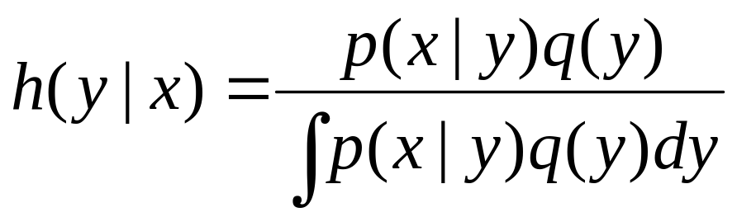
Bayesian公式
先验分布密度：q(y)
条件分布密度：p(x|y) 似然度
后验分布密度：h(y|x)
后验综合先验与样本信息

Slide 10
思路：
1、未知参数视为随机变量： θ
    数据的不可设计性与经验的不能穷尽性？
2、取样本x₁…x_{n}，求联合分布密度
    p(x₁,x₂,..x_{n} ; θ)， θ是参数
3、联合分布密度－>条件分布密度
    p(x₁,x₂,..x_{n} | θ)， θ是随机变量
4、确定θ的先验分布Π(θ)
5、利用Bayesian公式求后验分布密度
6、使用后验分布做推断（参数估计、假设检验）

Slide 11
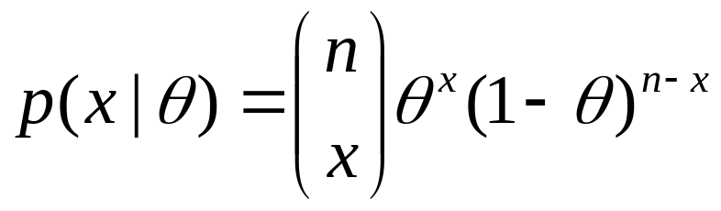
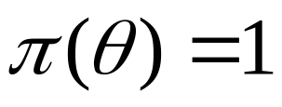

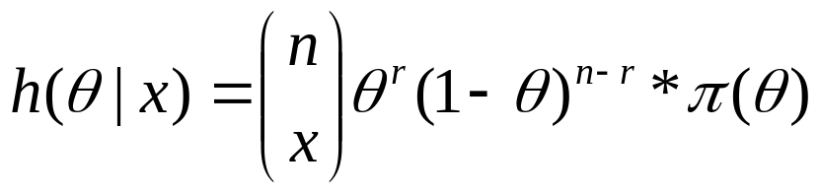
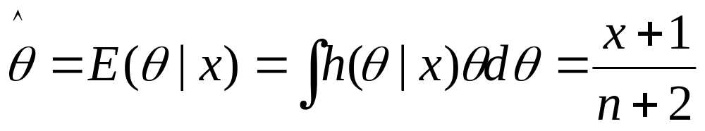
例1：两点分布b(1,p)的
1. 联合分布：
2. 先验分布：
3. 后验分布：
4. 后验期望估计：

Slide 12

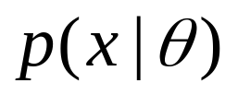

2、先验分布的共轭分布选取法
后验分布和先验分布是同一个类型
优点：易于解释、继续试验
已知： ，选
使得 与先验分布同类型
若p(x|θ)服从正态分布，选正态分布
若p(x|θ)服从两点分布，选Beta分布
若p(x|θ)服从指数分布，选逆Gamma分布

Slide 13
Bayes统计推断问题
参数估计：
  点估计
  区间估计

Slide 14
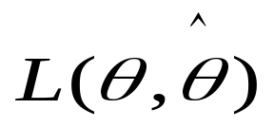
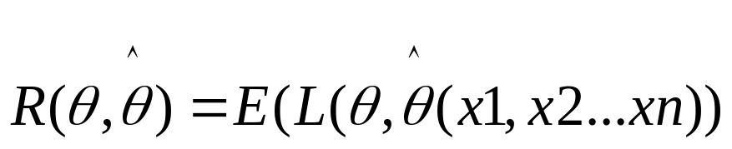
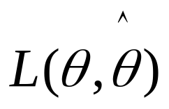
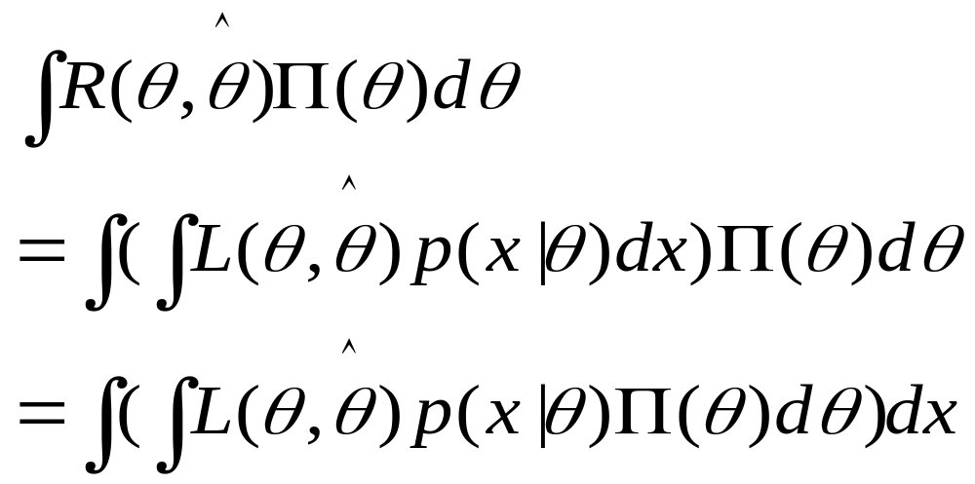
估计的损失
损失函数：
风险：平均损失
一致最小风险：
  对于任意θ产生的样本x1…xn, θ都是最小分析估计。
Bayesian平均风险：

Slide 15
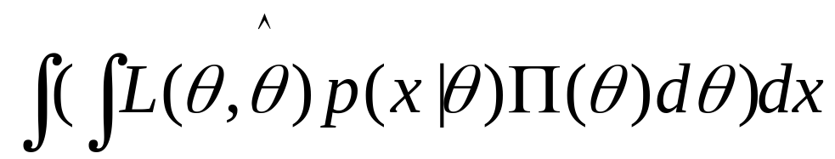
后验风险：
Bayesian风险与后验风险
后验分析最小＝>Bayesian风险最小

Slide 16
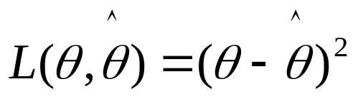
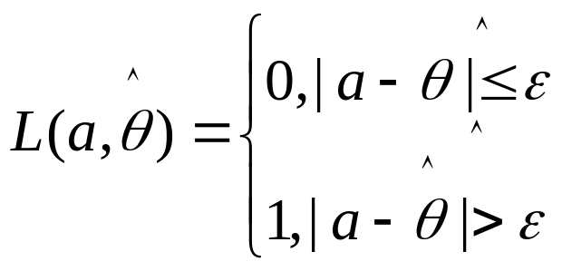
两种常用损失函数：
平方损失：
  最小Bayesian风险估计：后验期望
点损失：
  最大后验密度估计

Slide 17
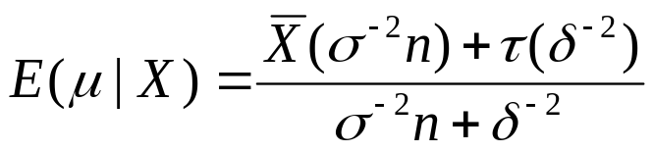
例子： 正态分布
X₁…X_{n}服从正态分布N(μ，σ²) ， σ²已知，
μ的先验分布是N(τ，δ² )
求μ的Bayes估计.
求得后验分布还是正态分布
求得
例：某圆形产品内径X（单位：mm）服从正态分布N(μ ，0.4), μ有先验分布N(2，0.2²),现在测量X=1.8,n=5
μ _{MLE}=1.8
μ _{bayes}=(1.8*5/0.4+2*0.2^(-2))/(5/0.4+0.2^(-2))=1.93

Slide 18
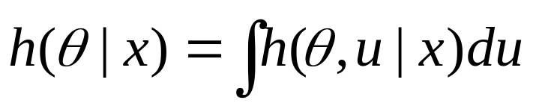
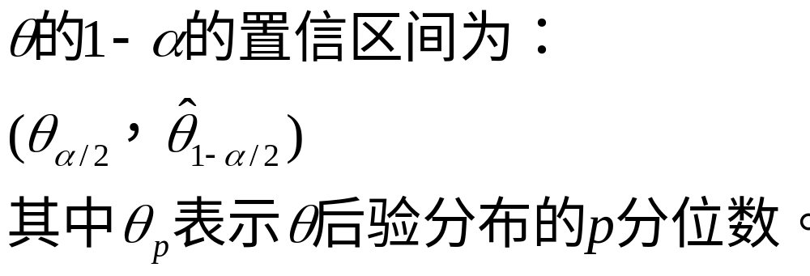
置信区间估计：
方法: θ是随机变量，可求其后验分布
步骤: 1.积分求后验分布
2.根据后验分布求置信区间

Slide 19
例子： 两点分布
X₁…X_{n}服从两点分布，概率θ，
则 服从二项分布
求θ的估计
设先验分布是beta(a,b)
求得后验分布：
求得E(θ|r)=(a+r)/(a+b+n)
2.Neyman-Pearson范式
  不用贝叶斯方法
  规避了先验概率的决定
  对两个假设区别对待，一个成为原假设H₀(null hypotheses)，另一个成为备择假设H₁(alternative hypotheses)
    由此导致在有些场合下选择原假设的困难
  Neyman-Pearson引理(lemma)
  方差已知的正态置信区间和假设检验的对偶关系：引理置信区间和假设检验的对偶关系：引理B
  广义似然比检验：
  方差未知正态总体的均值检验多项分布的广义似然比检验Pearson卡方统计量和似然比Handy-Weinberg均衡
在参数估计的例子中引入了Handy-Weinberg均衡Bacterial Clump泊松散布度检验(dispersion test)泊松散布度检验(dispersion test)泊松散布度检验：数方法：Mann-Whitney检验
3.5
a=2,b=2
3
a=0.5,b=0.5
a=2,b=5
a=5,b=2
2.5
2
1.5
1
0.5
0
0
0.1
0.2
0.3
0.4
0.5
0.6
0.7
0.8
0.9
1

